Slide 1
О социально-экономических итогах реализации проектной инициативы по туризму
«Тихвин: монастырь +» в 2025 году
Котова Елена Юрьевна, заместитель главы администрации по социальным и общим вопросам
25 августа 2026 года

Slide 2
Первый этап проектного замысла

Slide 3

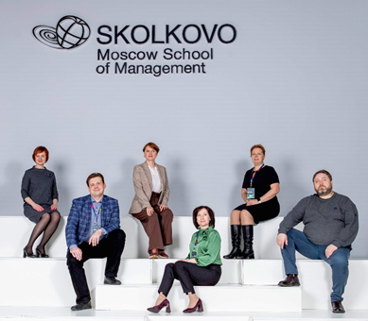

Команда
города Тихвина
Пшенникова Екатерина Ивановна
Заместитель председателя комитета экономического развития Ленинградской области
Котова Елена Юрьевна
Заместитель главы администрации Тихвинского района
по социальным и общим вопросам
Бондарев Дмитрий Николаевич
Председатель комитета по культуре, спорту и молодежной политике администрации Тихвинского района
Матвеева Татьяна Викторовна
Заместитель председателя комитета финансов администрации Тихвинского района
Петров Игорь Владимирович
Заведующий отделом муниципального заказа администрации Тихвинского района

Slide 4
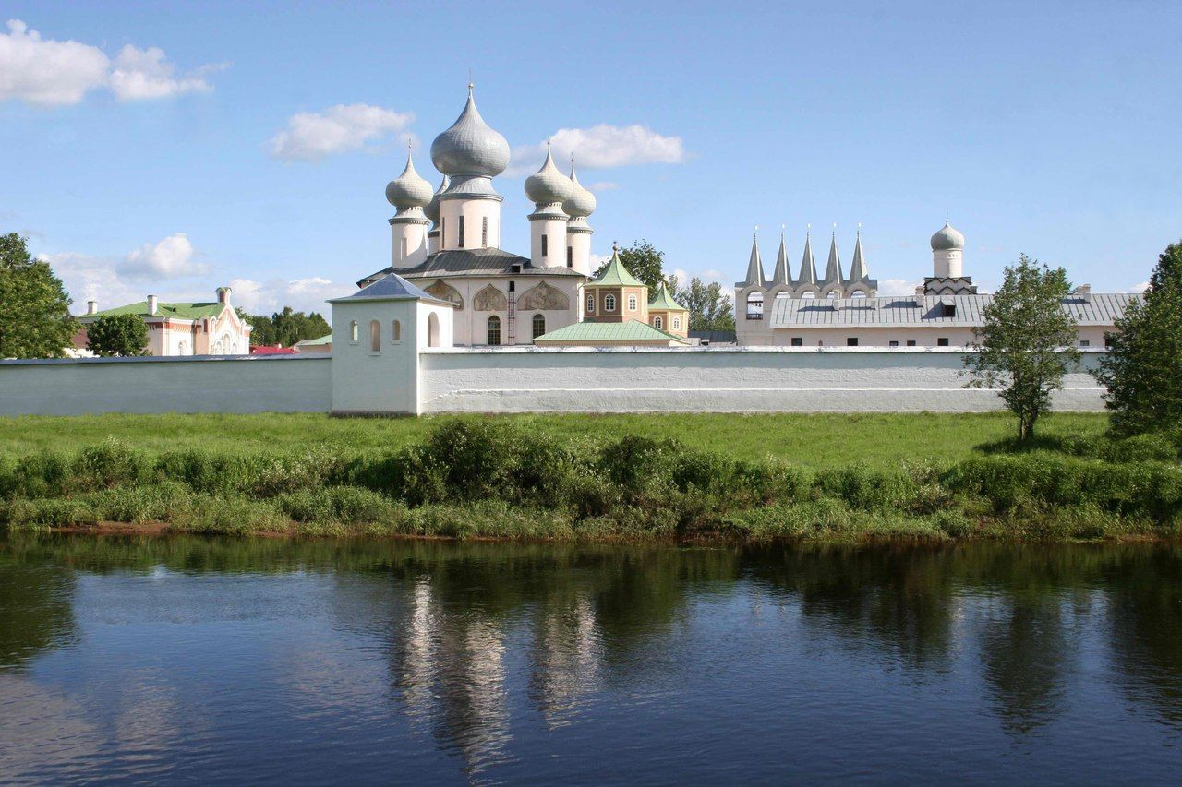
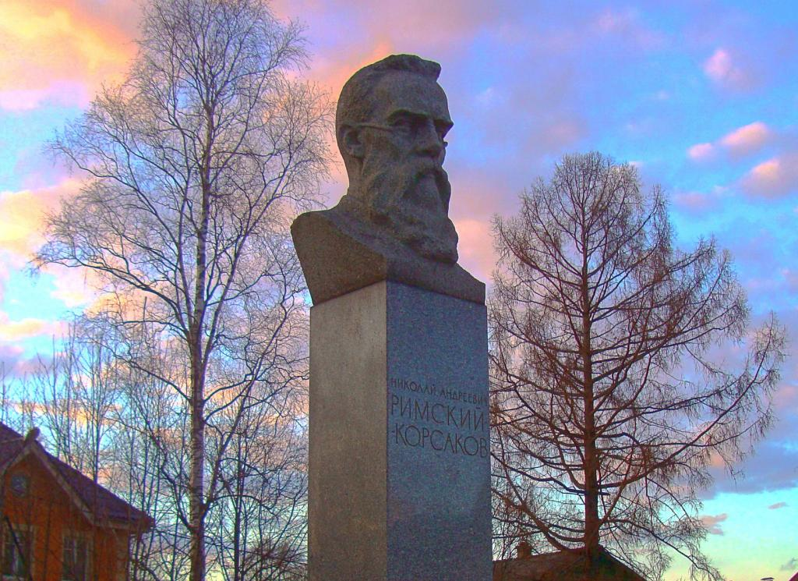
ОТ МОДЕЛИ «МОНАСТЫРЬ»
К МОДЕЛИ «МОНАСТЫРЬ +»
ТИХВИН – МЕСТО ПАЛОМНИЧЕСТВА
Преимущественно
паломнический туризм
ТИХВИН – ГОРОД КУЛЬТУРНО-СОБЫТИЙНОГО ТУРИЗМА
трансформация
существующей
парадигмы
в новый формат

Slide 5
Второй этап проектного замысла

Slide 6
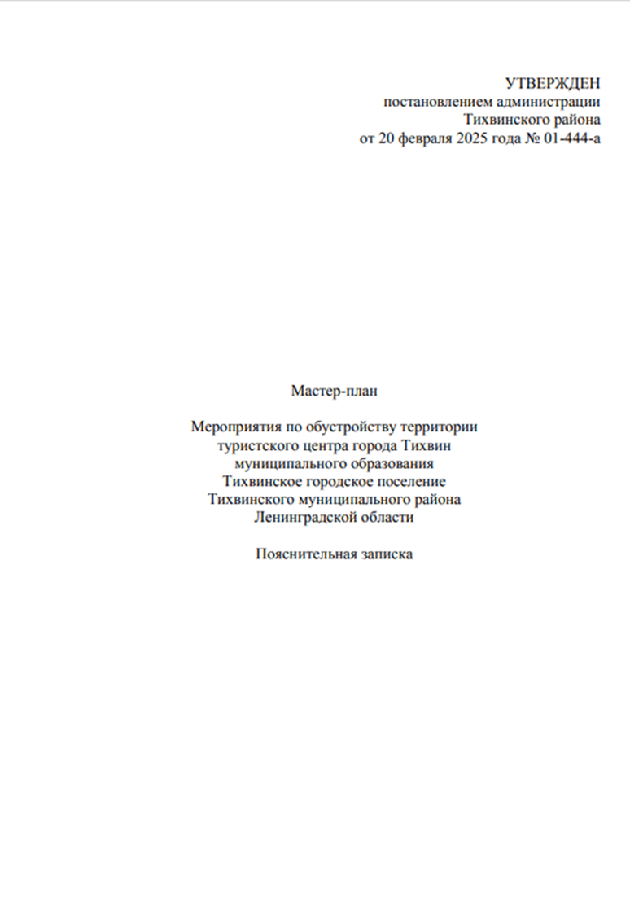
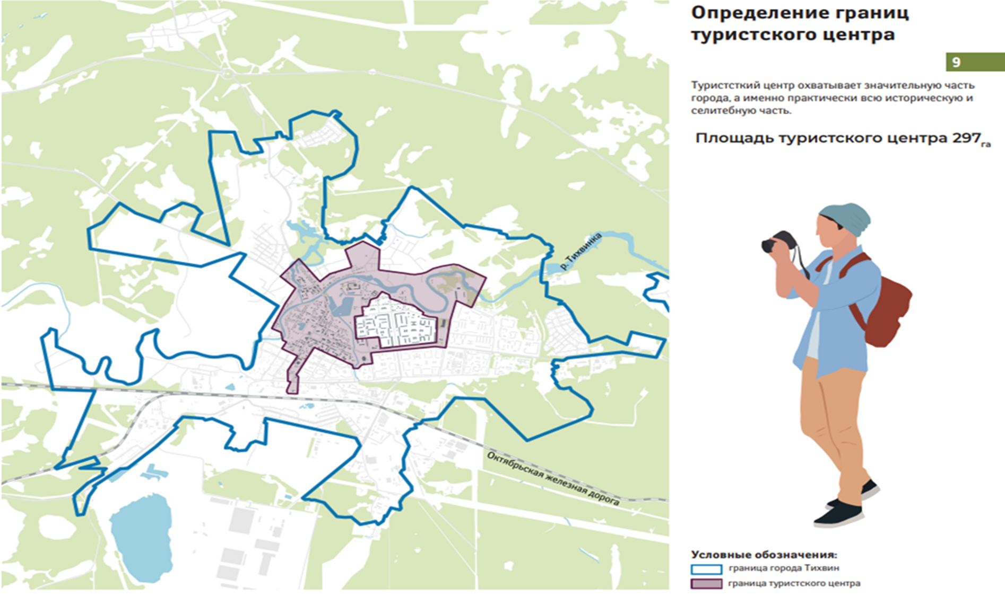

Slide 7
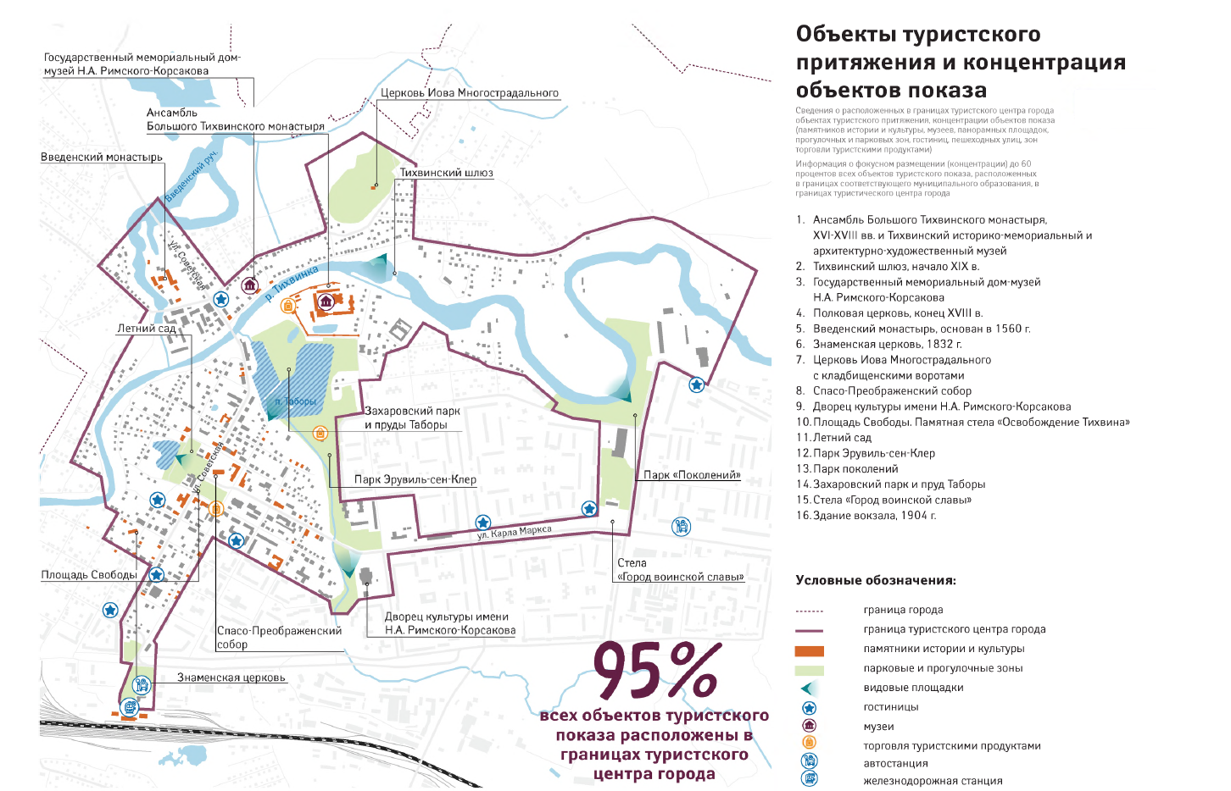

Slide 8
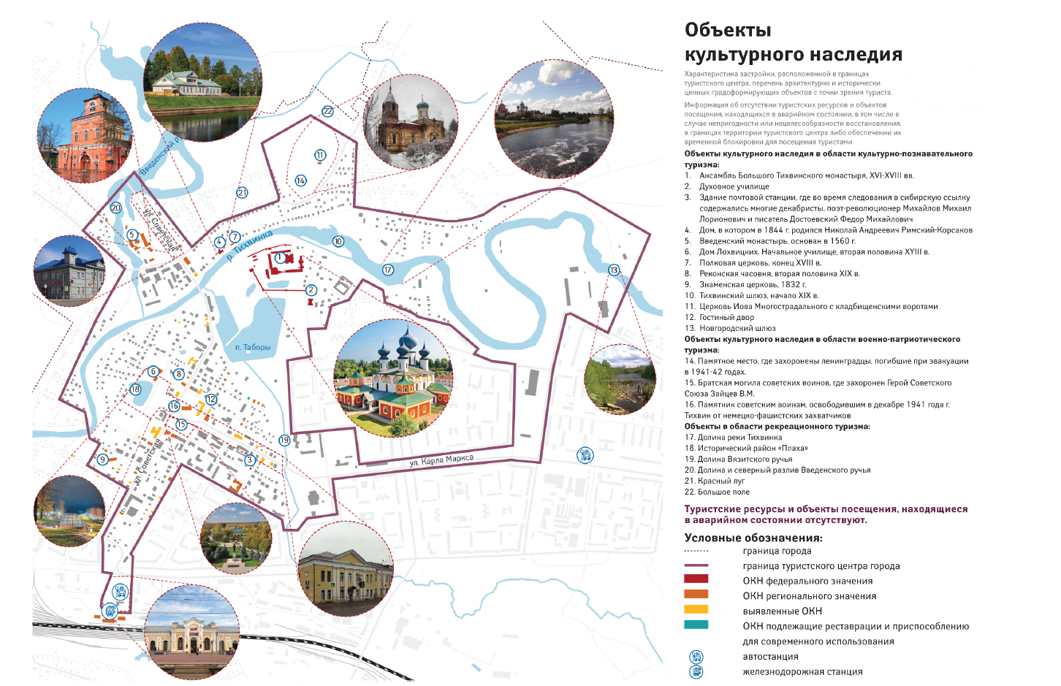

Slide 9
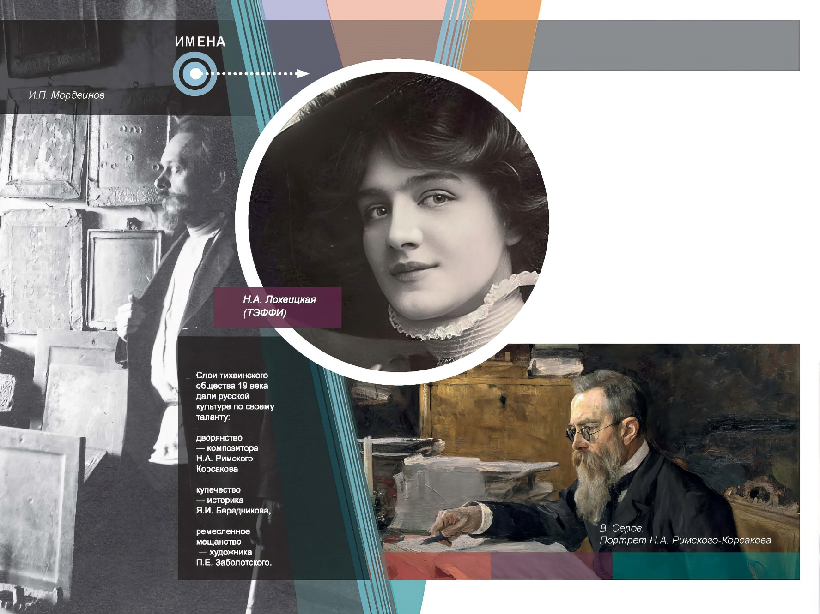
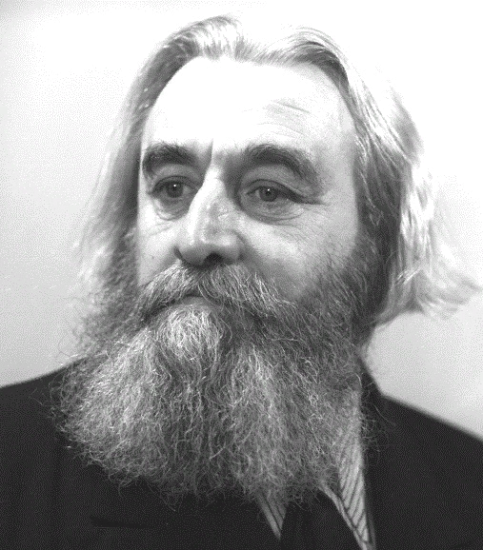
Гении места
В Тихвине жили, работали и творили:
академик Петербургской академии наук Я.И. Бередников
археолог, почетный член Шведской академии, профессор В.И. Равдоникас
педагог и ученый И.П. Мордвинов
поэт В.А. Рождественский
русская писательница Н.А. Лохвицкая (Тэффи)
иконописец Родион Сергиев
государственный деятель Российской империи, князь С.В. Прозоровский
русский живописец-портретист, академик Императорской Академии художеств П.Е. Заболотский
В.И. Равдоникас

Slide 10
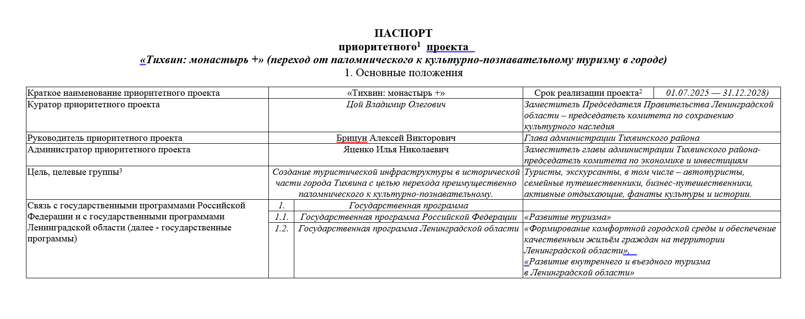
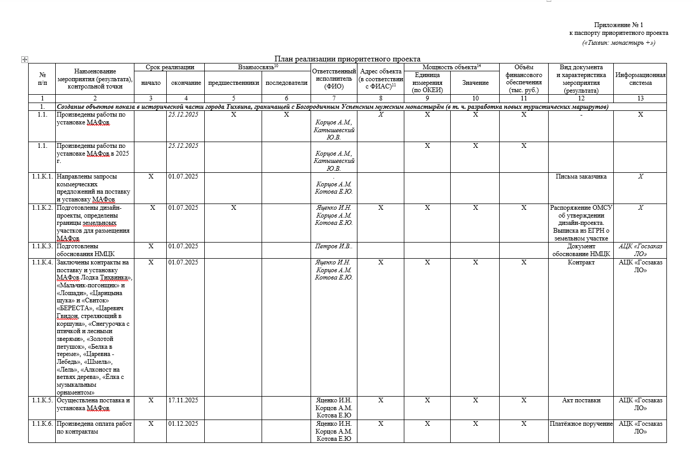
В рамках субсидии из областного бюджета Ленинградской области был разработан паспорт приоритетного проекта

Slide 11
Этап реализации проекта

Slide 12
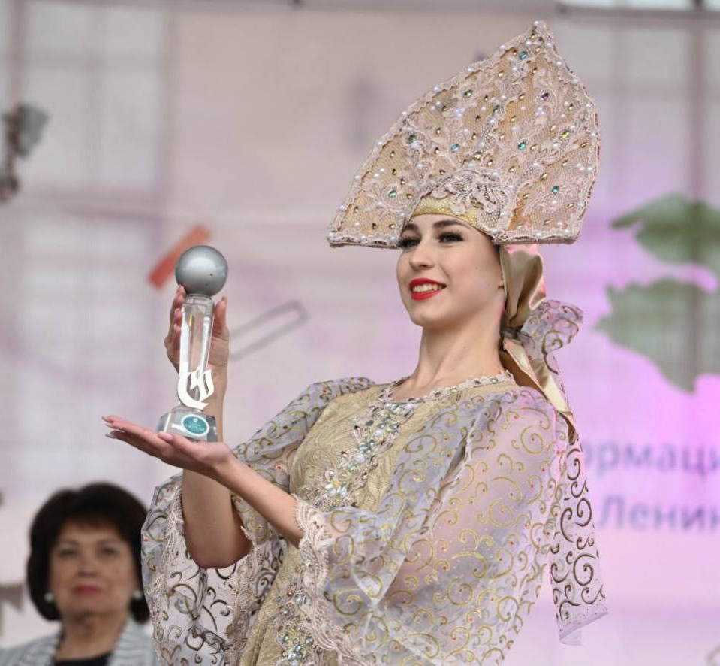

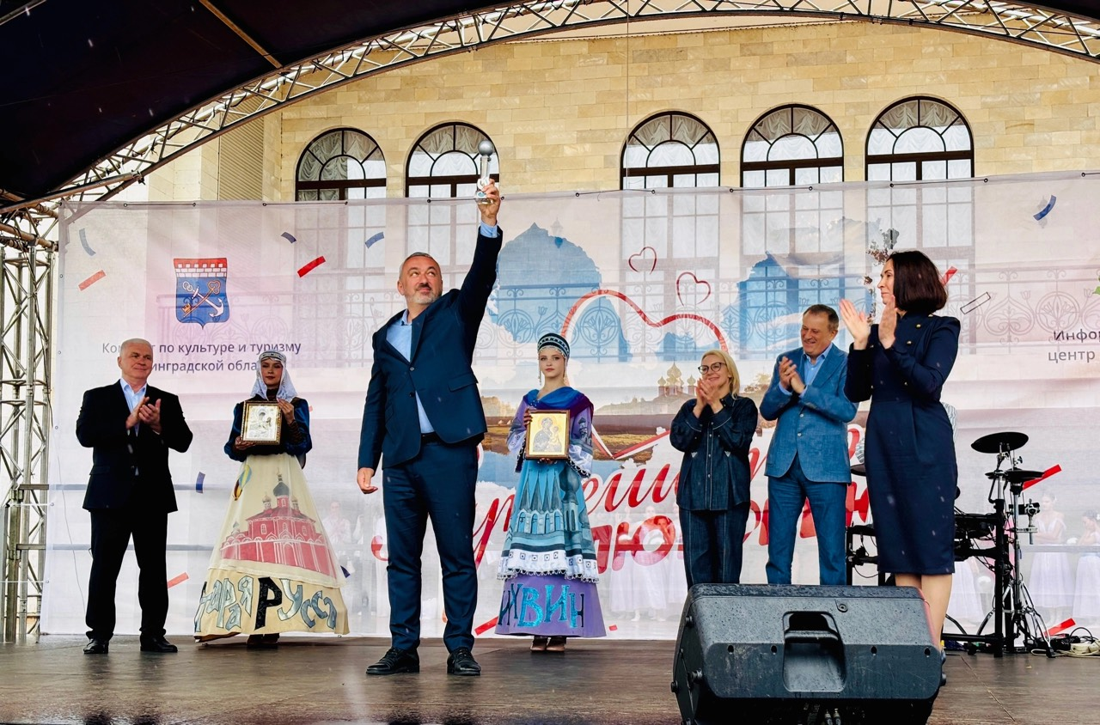
Туристический фестиваль
«Путешествие с любовью»
Торжественная передача символа столицы проекта «Серебряное ожерелье России»

Slide 13
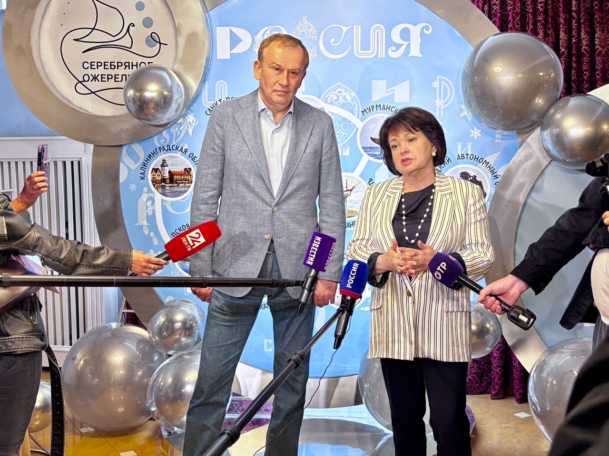
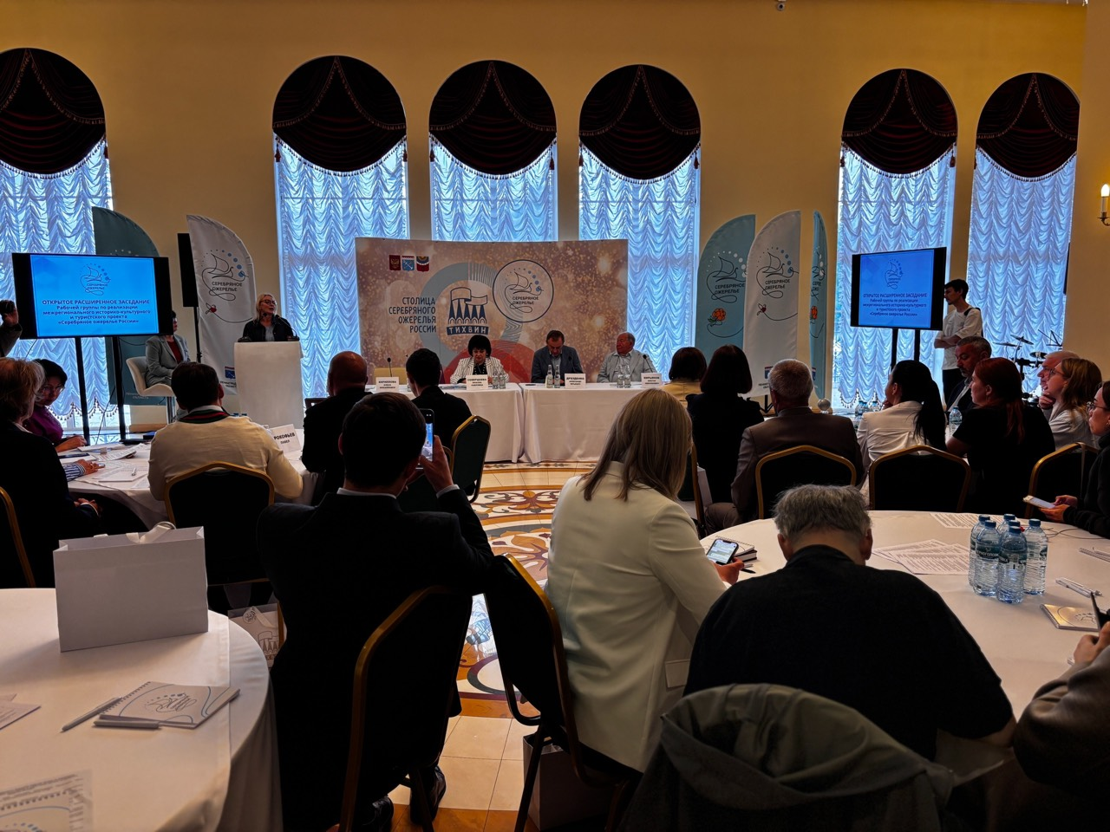
Форум по туризму с участием
А.Ю. Дрозденко и Л.П. Совершаевой

Slide 14
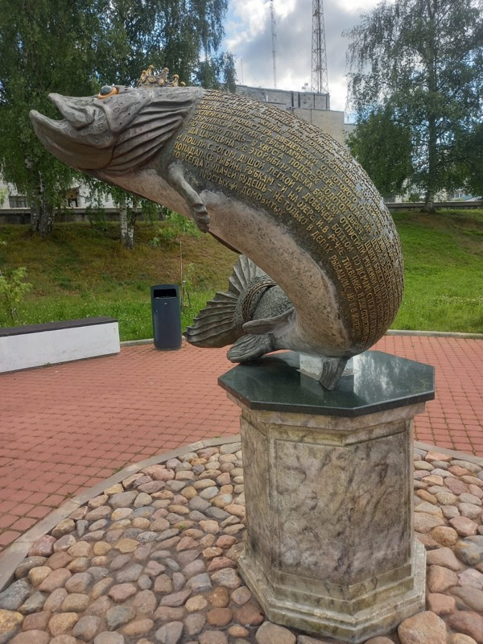
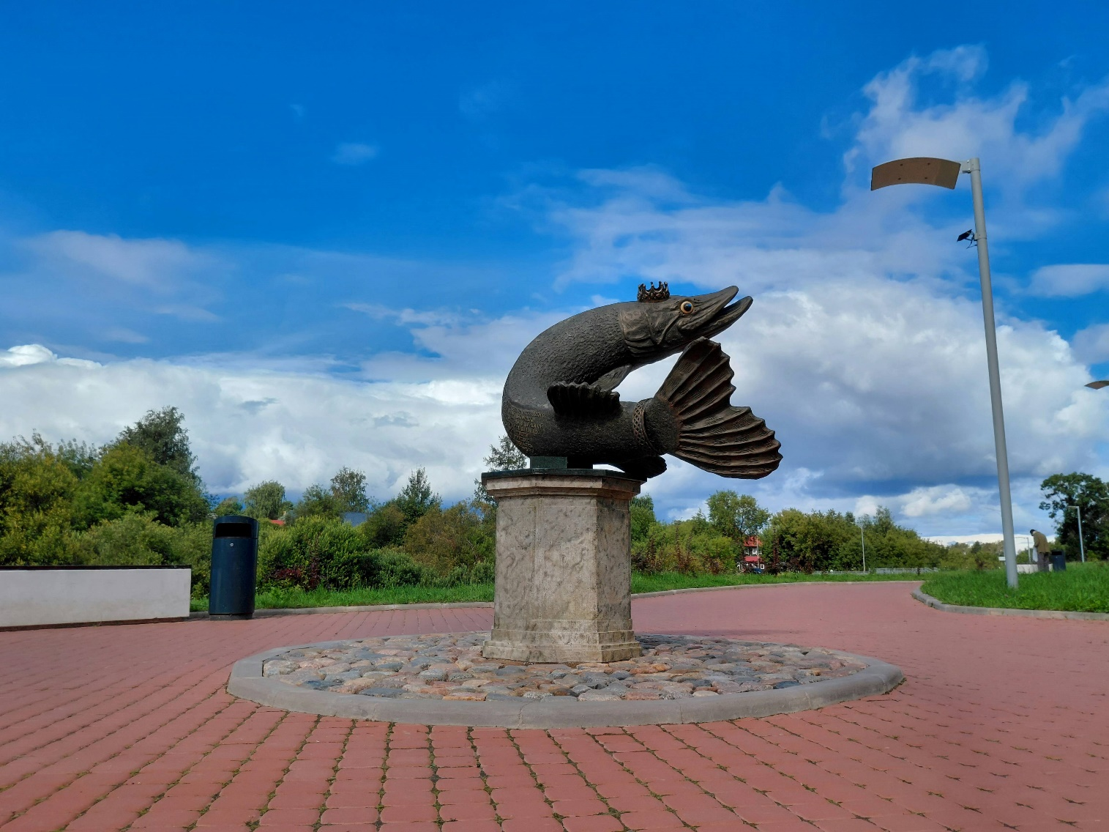
Малая архитектурная форма
«Царицына щука»

Slide 15
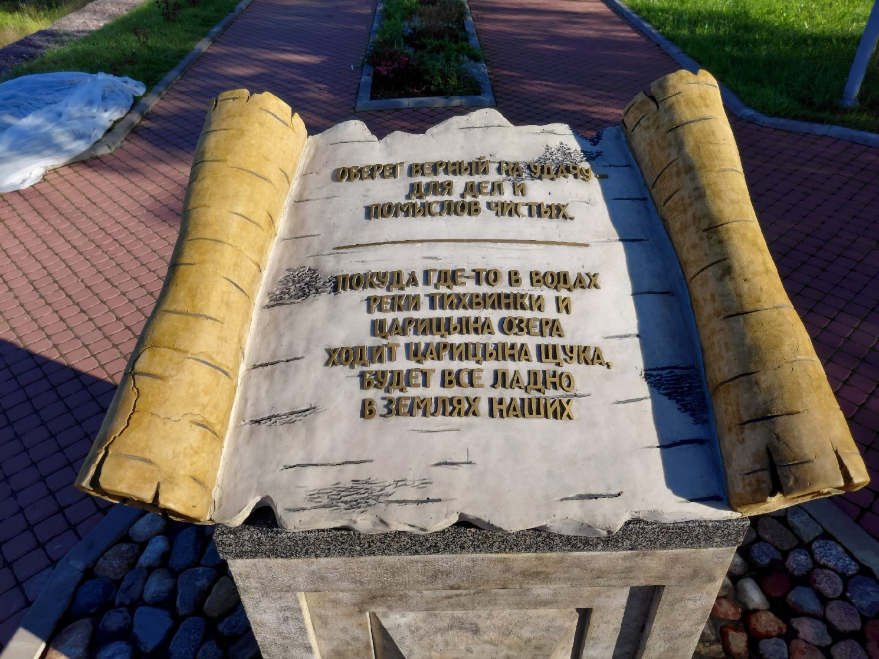
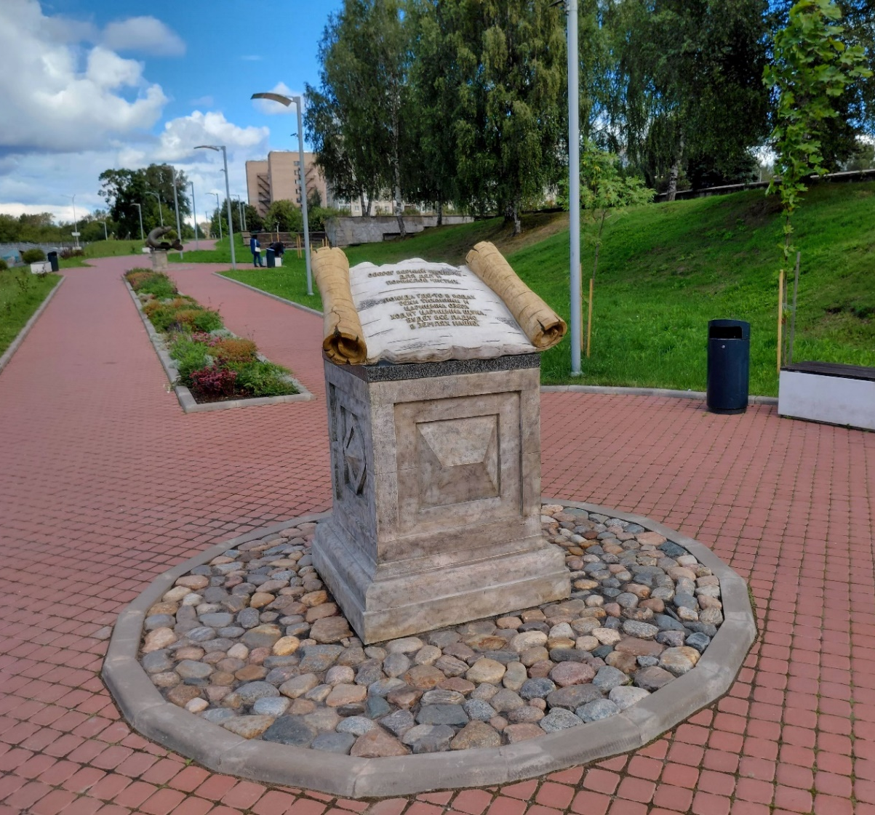
Малая архитектурная форма
«Свиток «Береста»

Slide 16
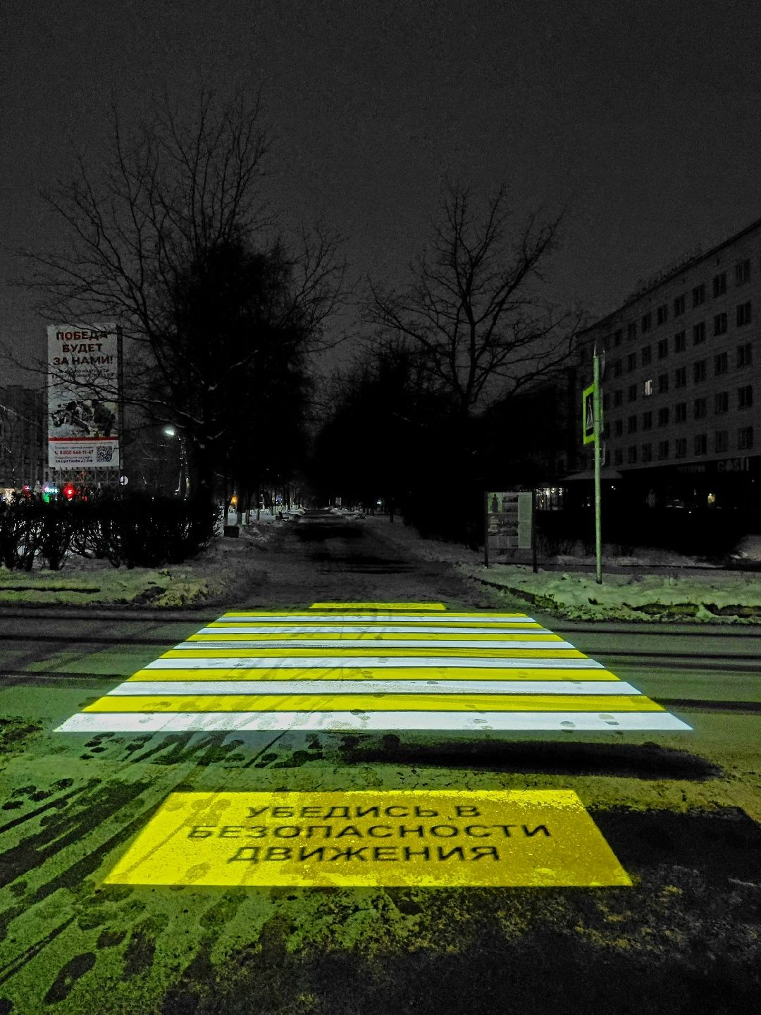
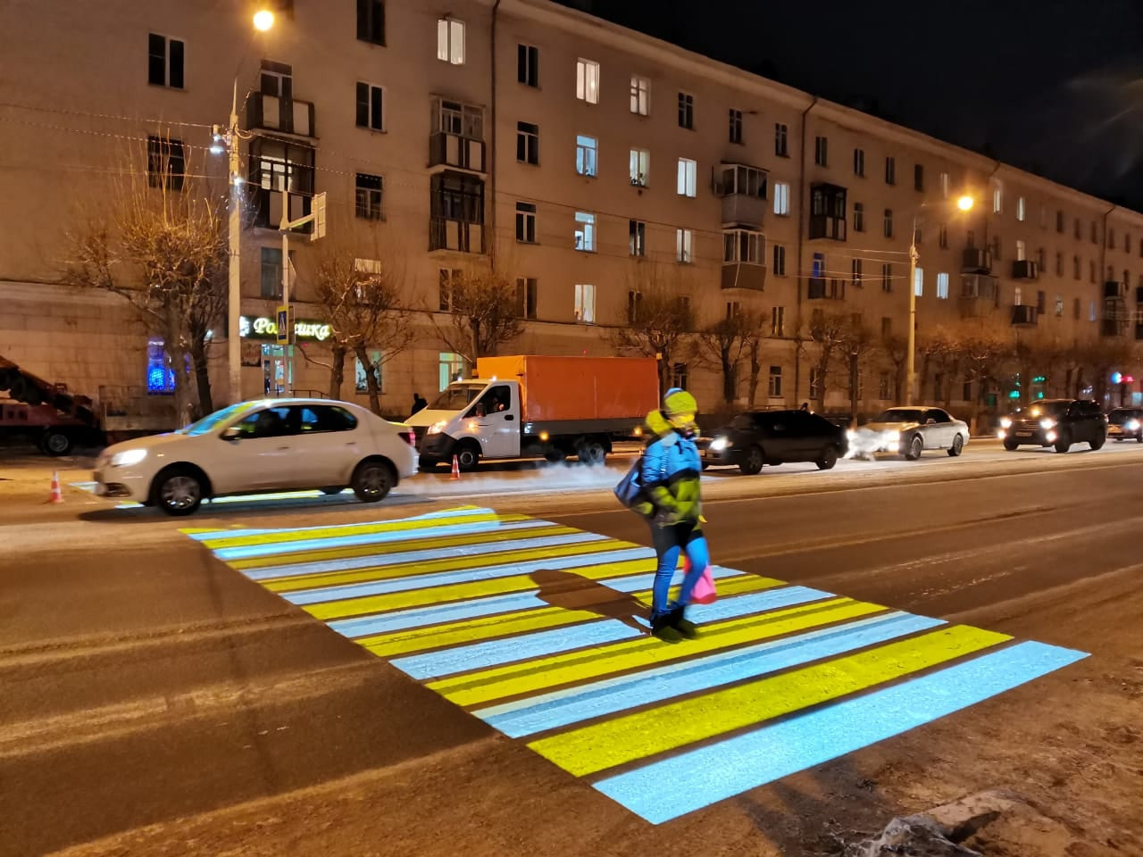
Проекционные пешеходные переходы

Slide 17
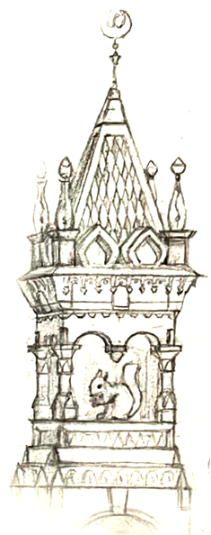
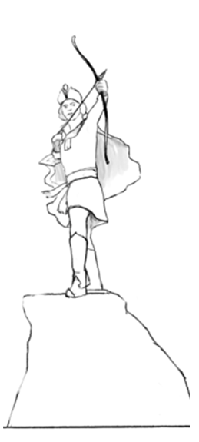
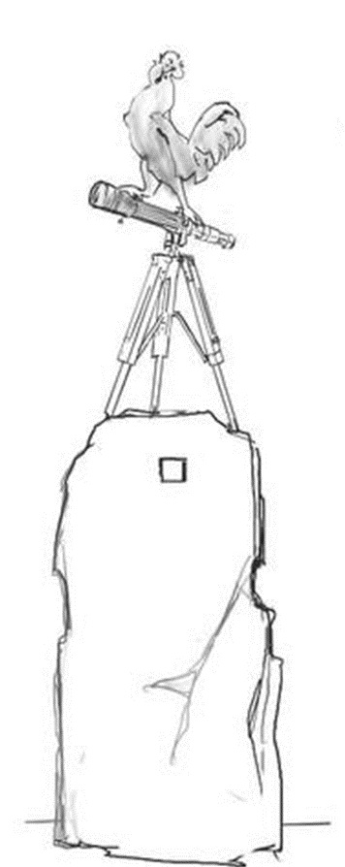
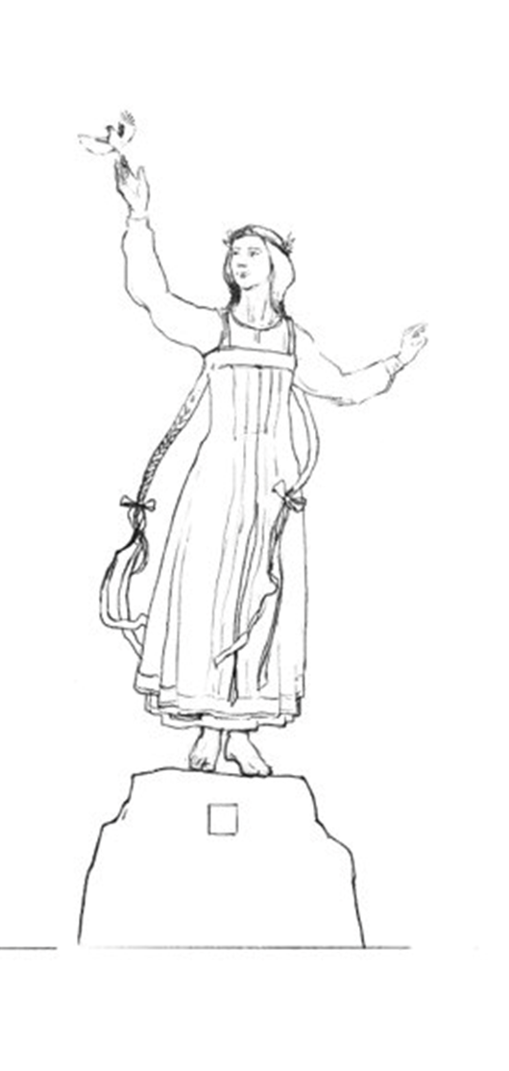
Малые архитектурные формы по операм
Н.А. Римского-Корсакова. Замысел.
«Белка»
«Царевич Гвидон»
«Золотой петушок»
«Снегурочка»

Slide 18
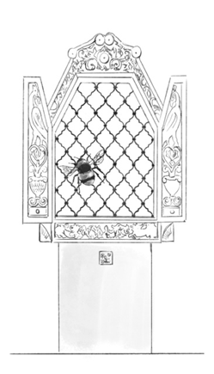
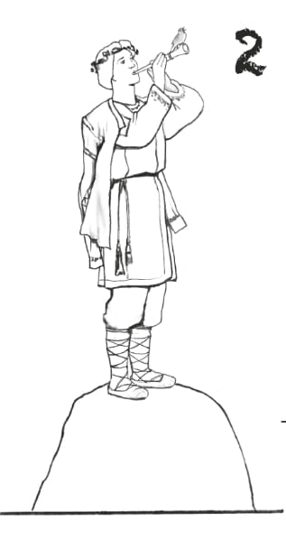
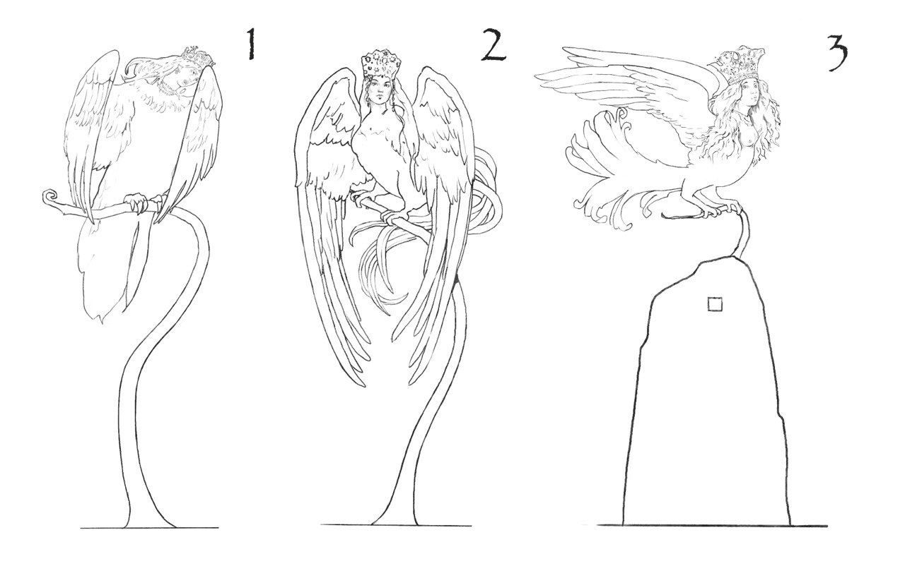

«Шмель»
«Лель»
«Алконост»

Slide 19
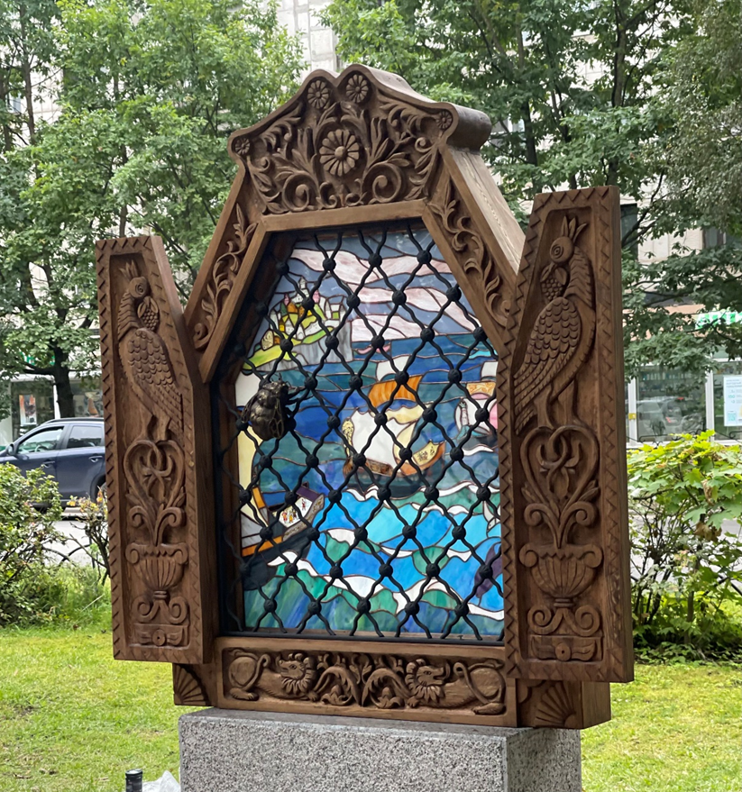
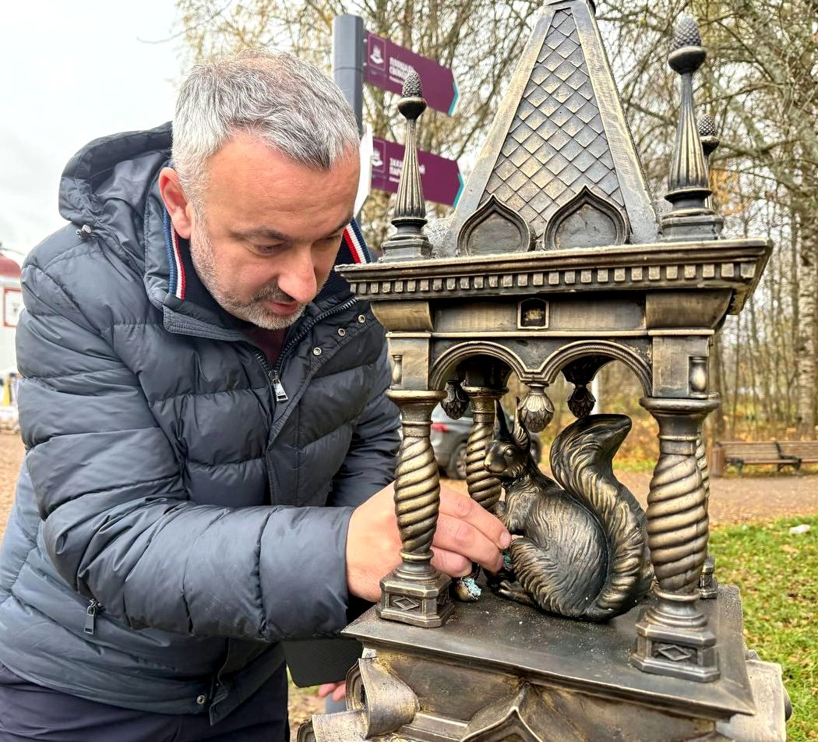
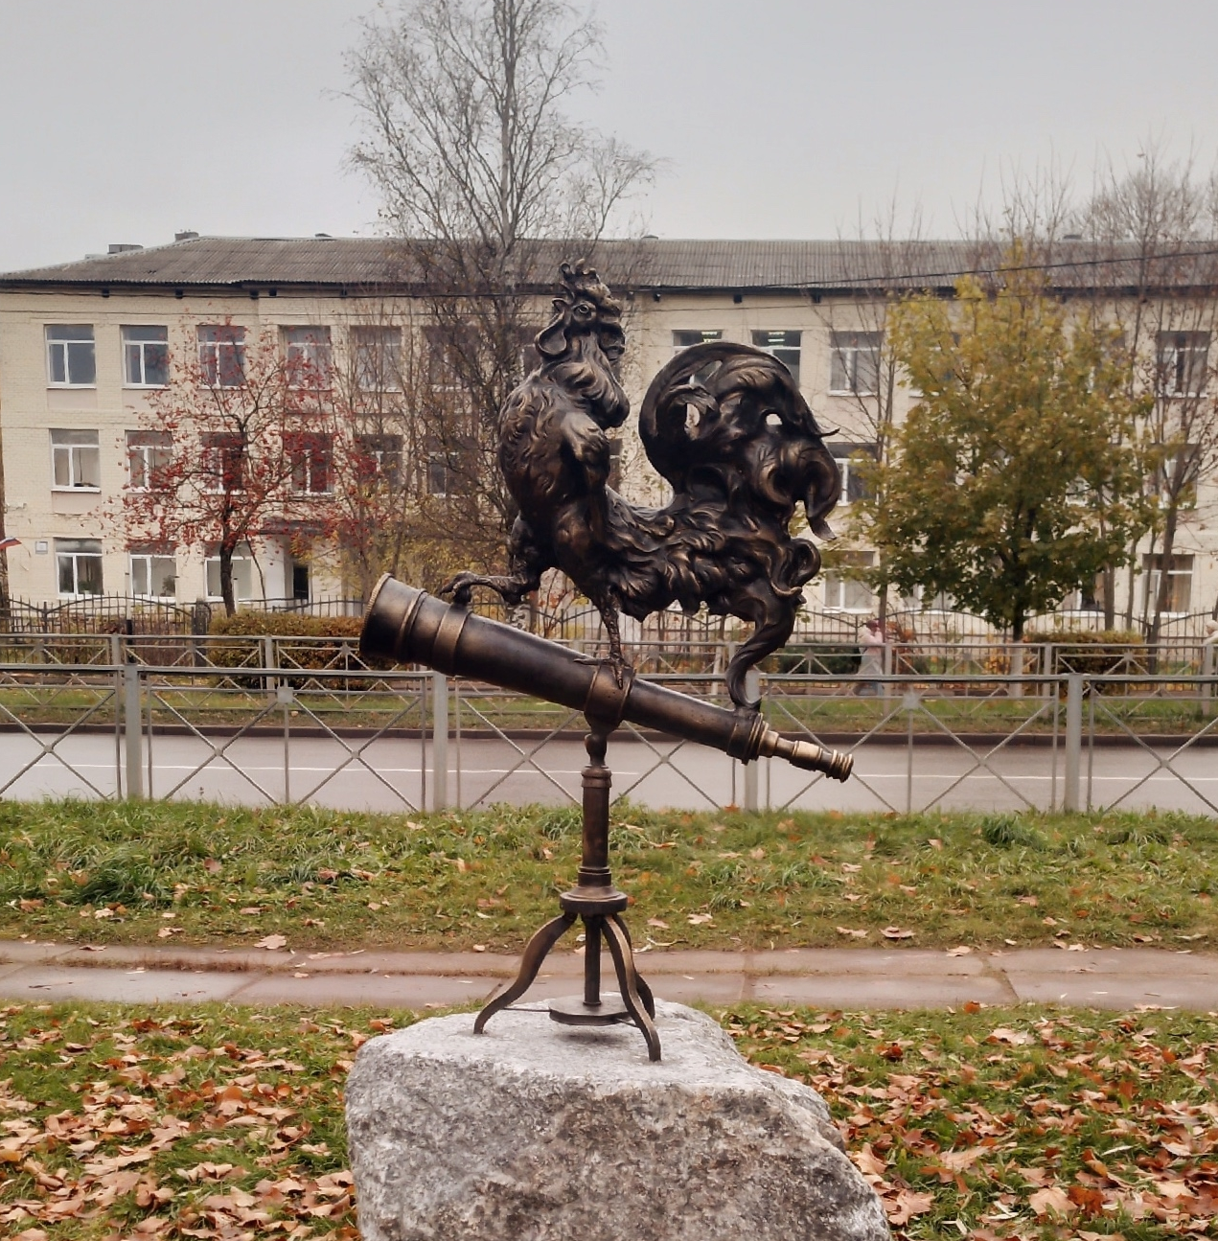
Создание новых малых архитектурных объектов, отсылающих к творчеству Н.А. Римского-Корсакова:
Исполнение.

Slide 20

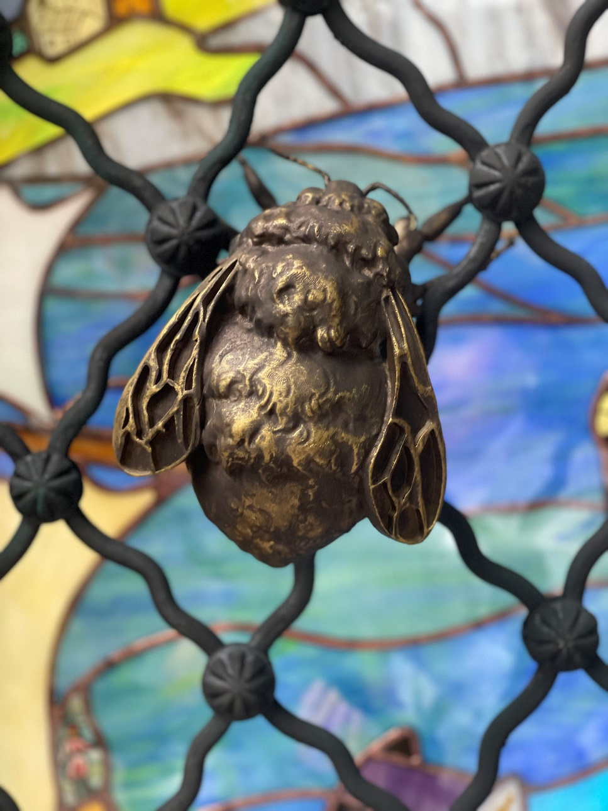
Малая архитектурная форма «Шмель»

Slide 21
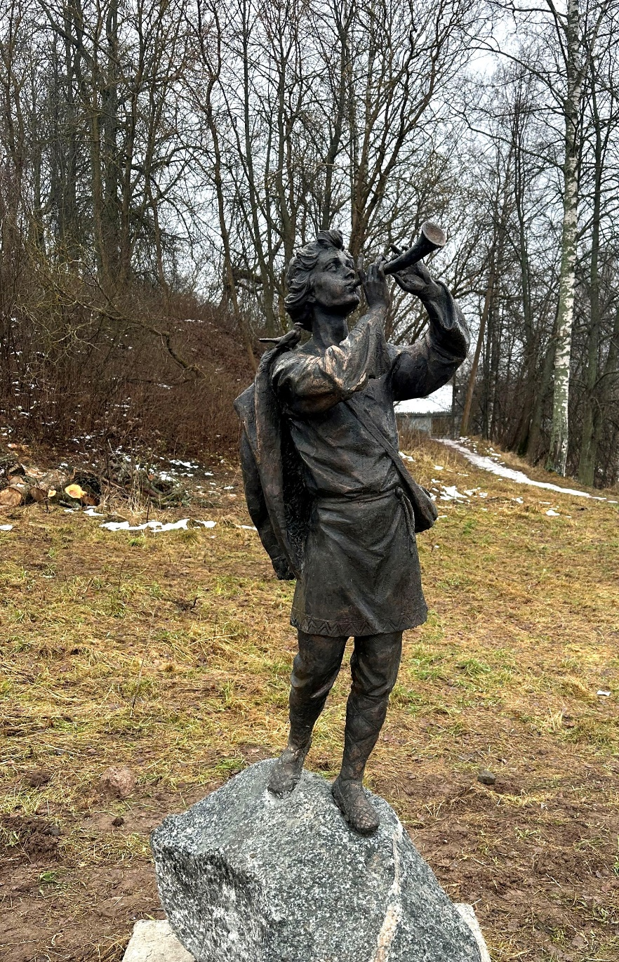
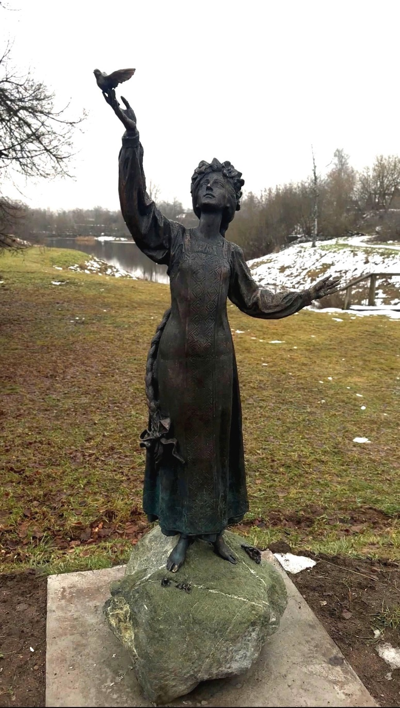
МАФ
«Лель», «Снегурочка»

Slide 22
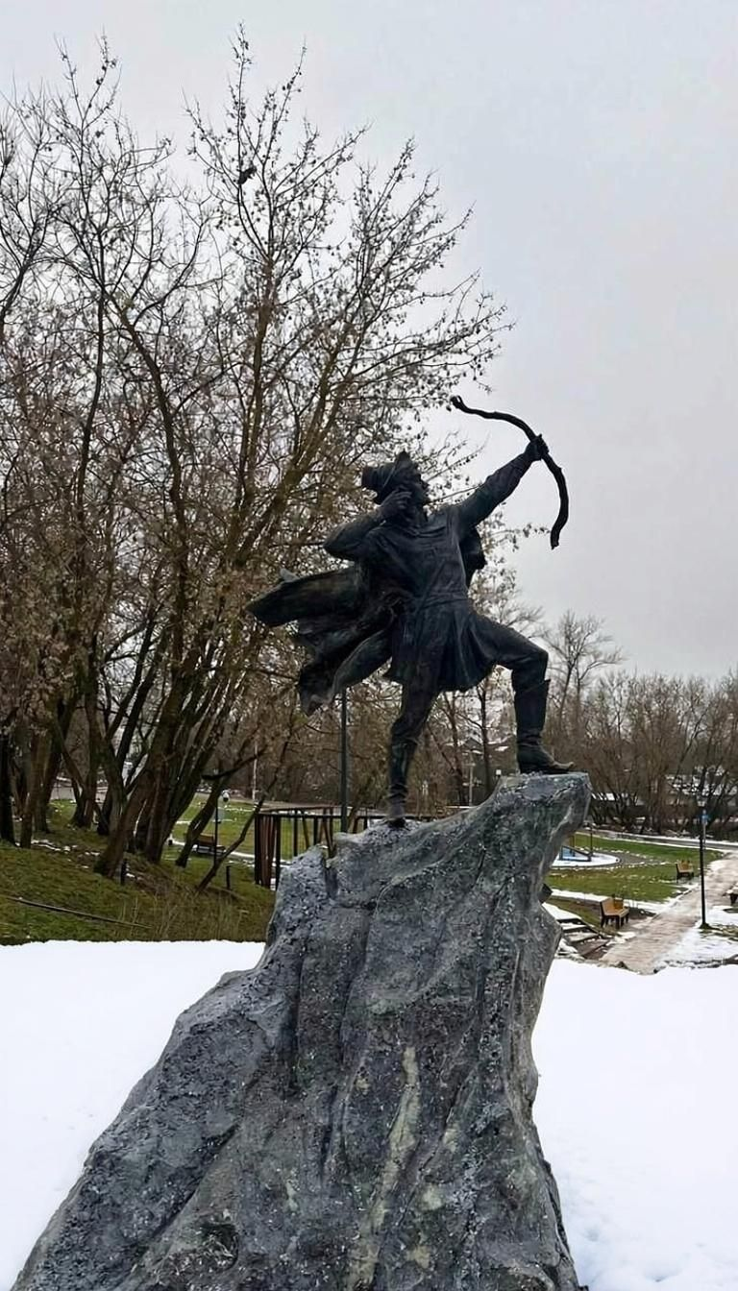
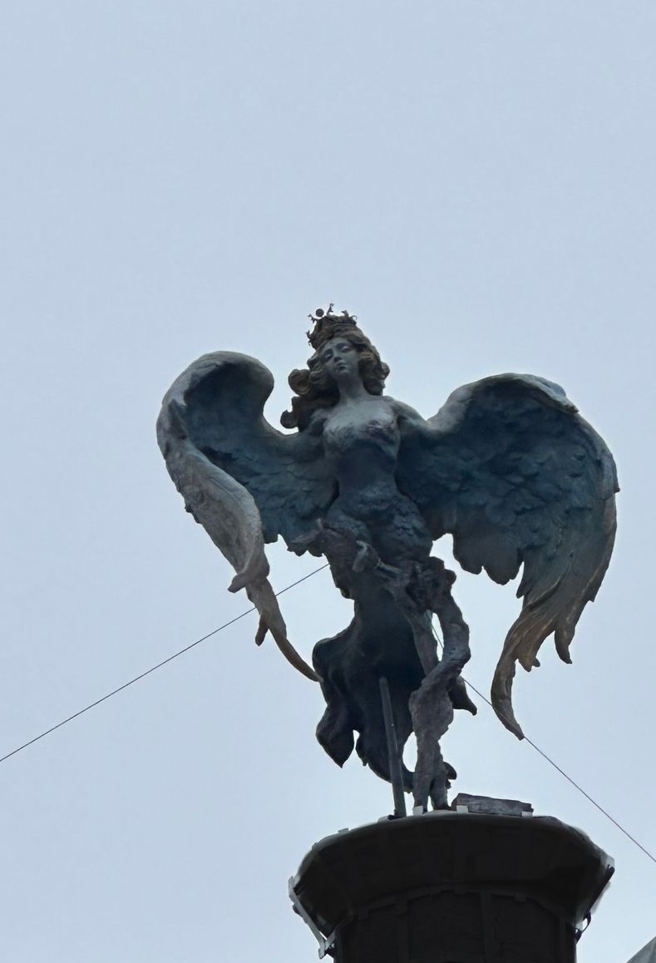
МАФ
«Гвидон», «Алконост» (мифологическая птица счастья)

Slide 23
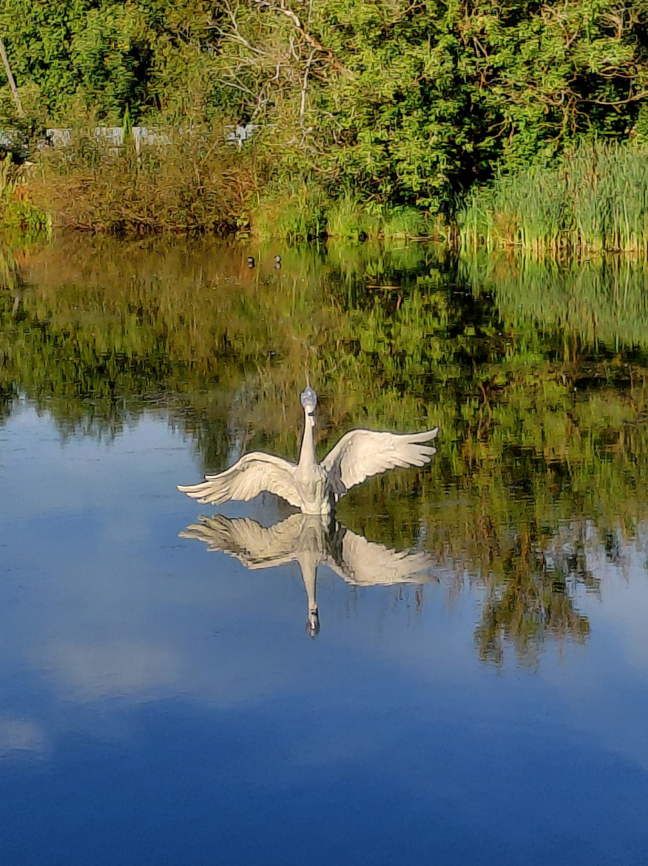
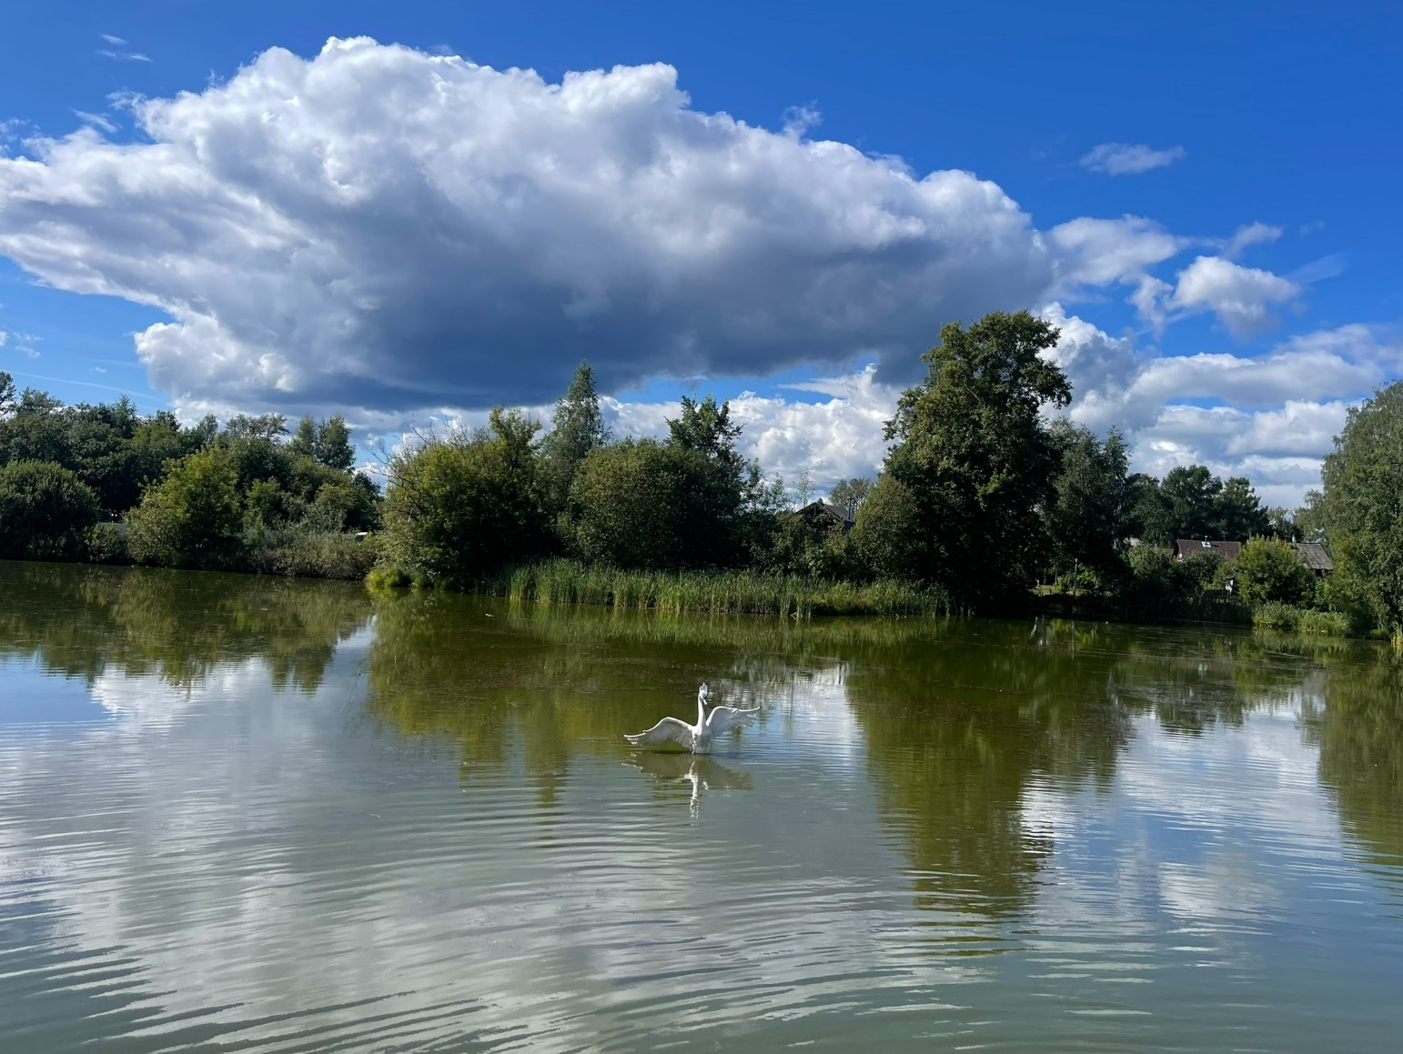
Малая архитектурная форма
«Царевна Лебедь»

Slide 24
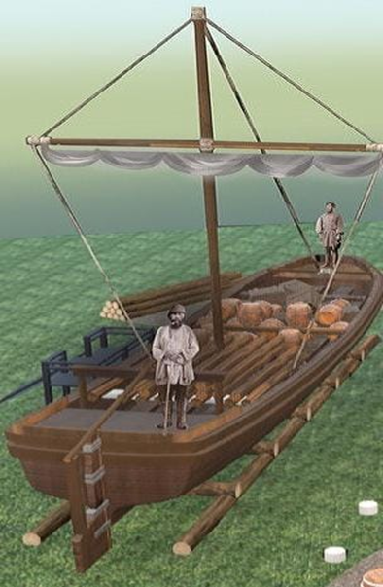
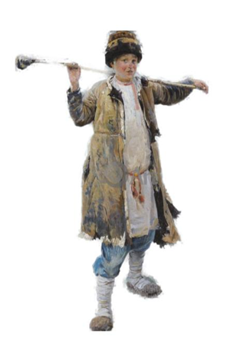
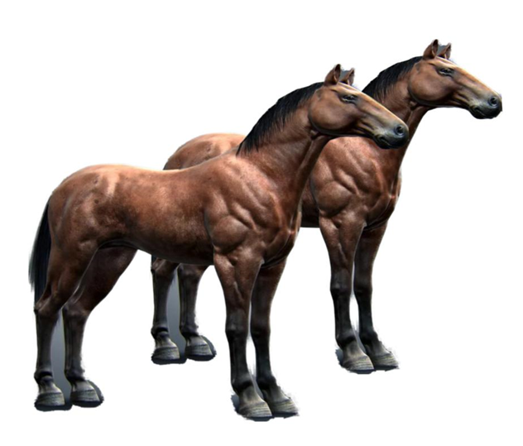
Малые архитектурные формы:
«Лодка Тихвинка»,
«Мальчик погонщик» и «Лошади»

Slide 25
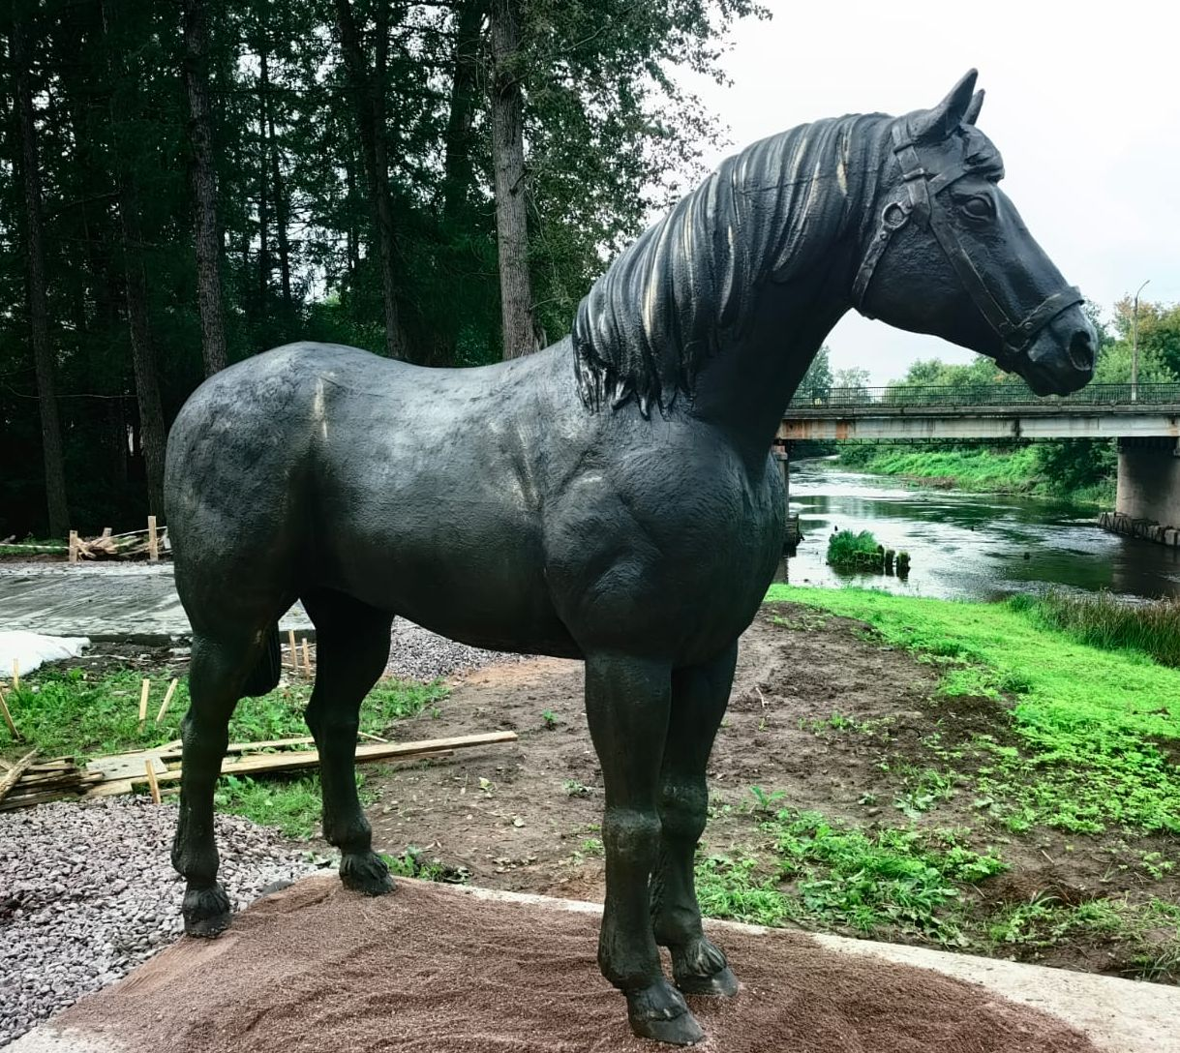
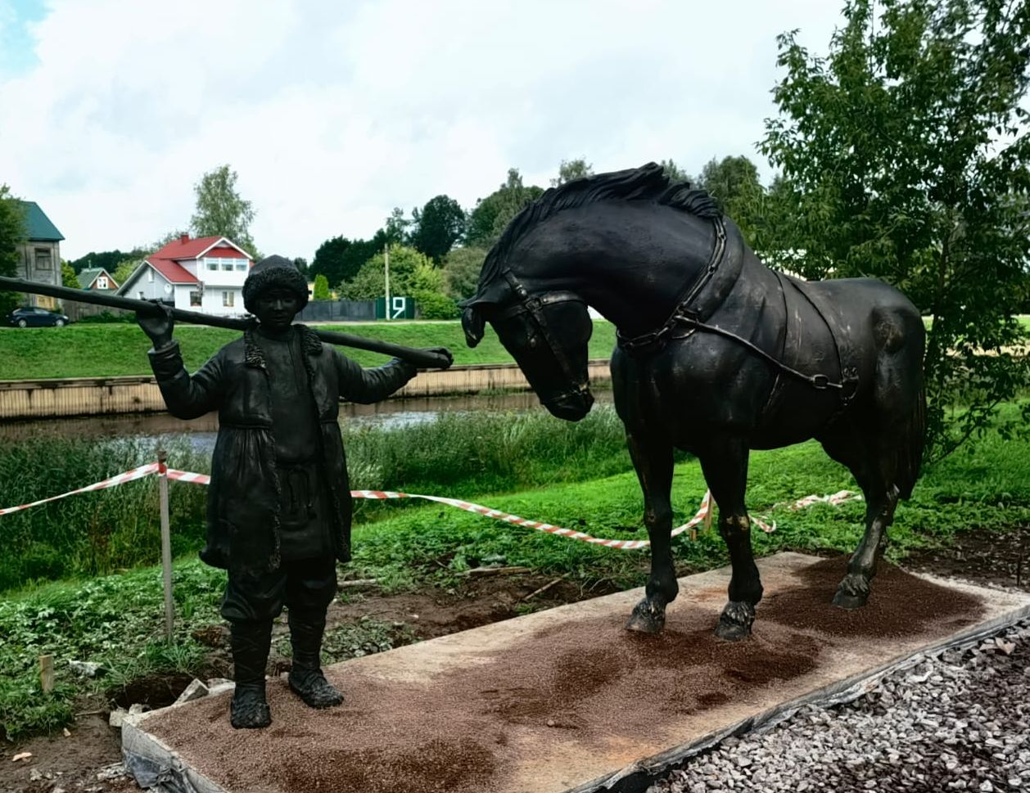
«Мальчик погонщик» и «Лошади»

Slide 26
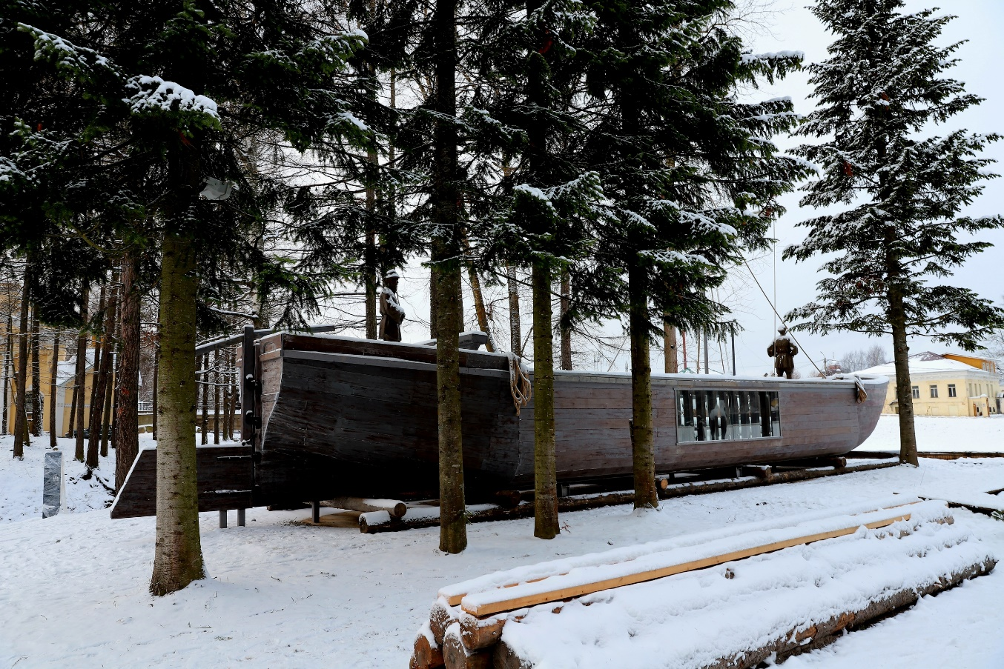
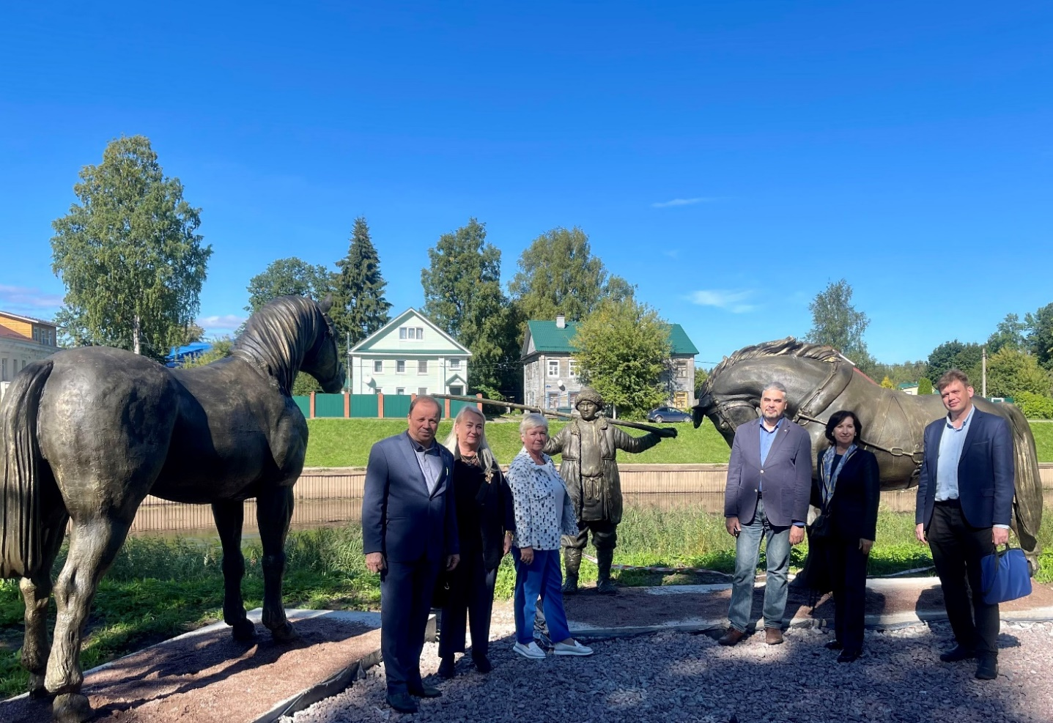

Slide 27
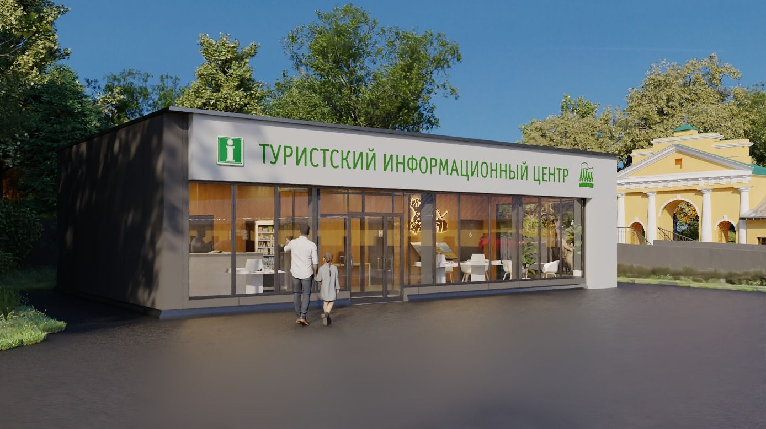
Информационно-туристский центр

Slide 28
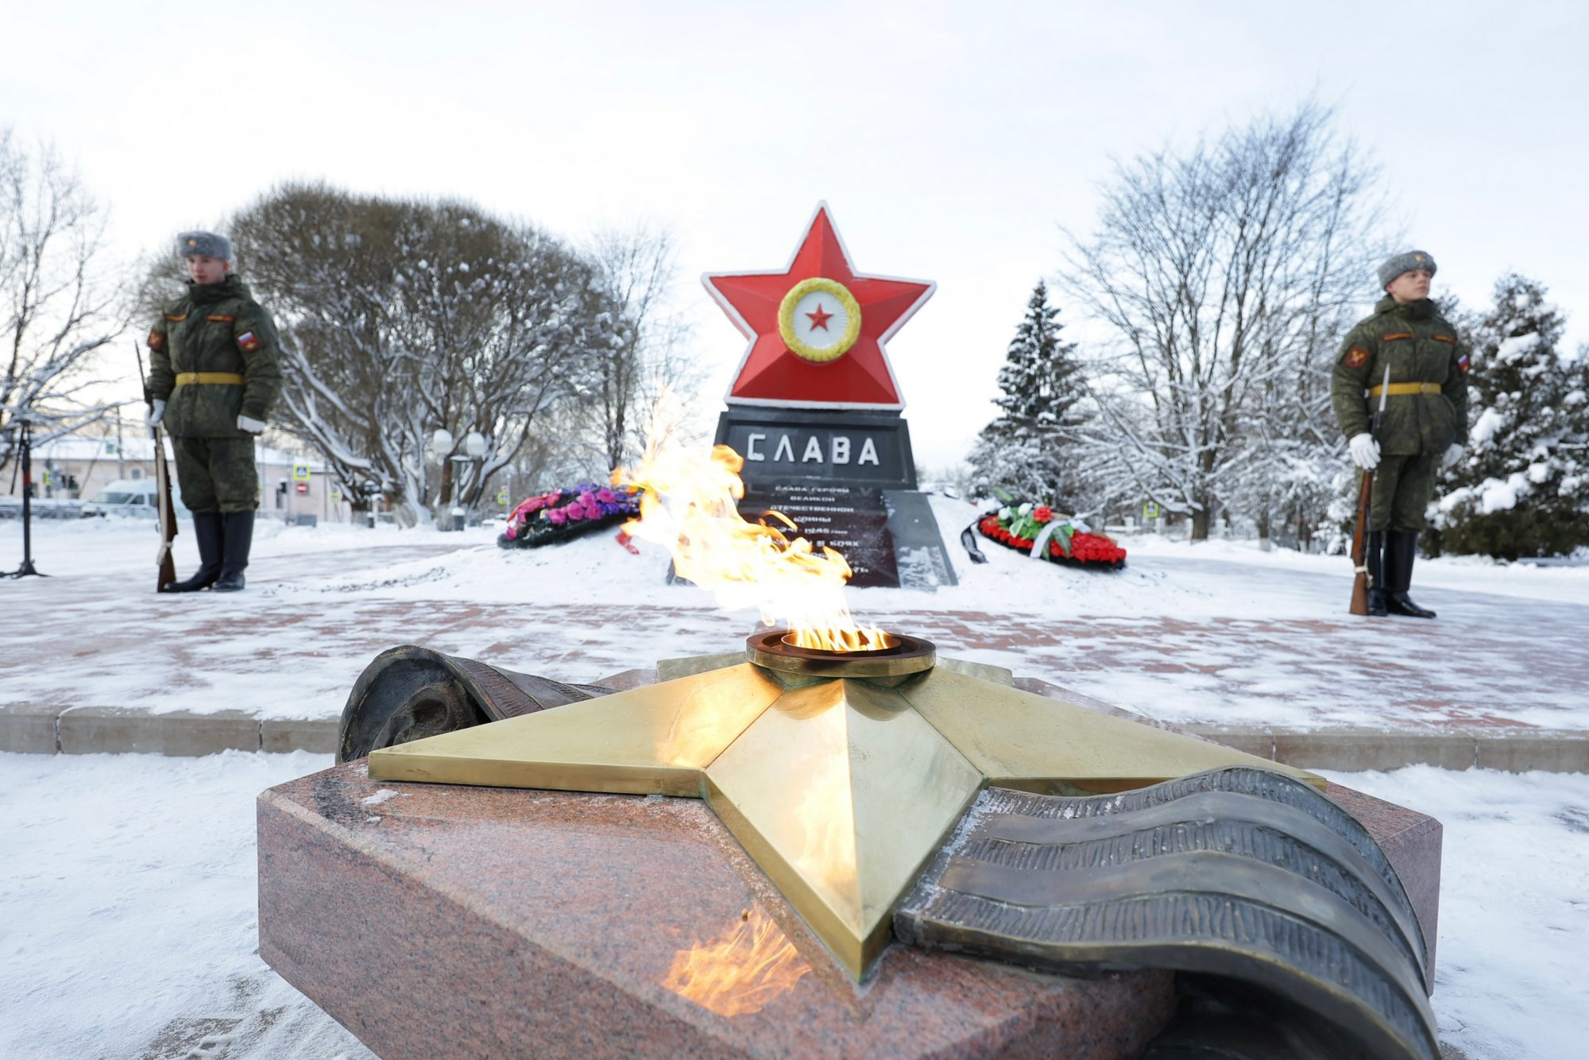
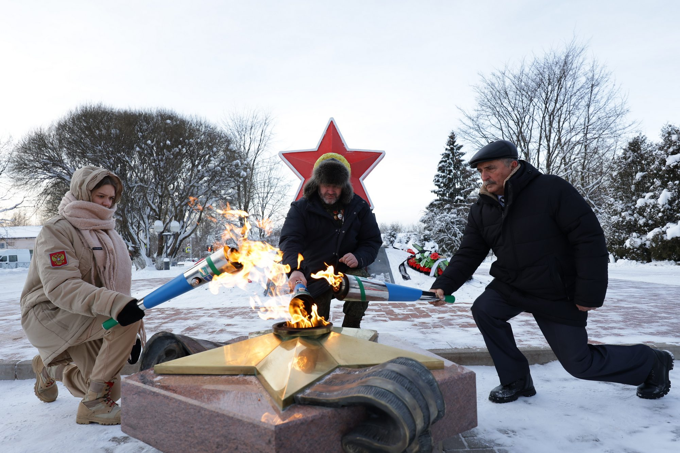
Вечный огонь в Тихвине

Slide 29
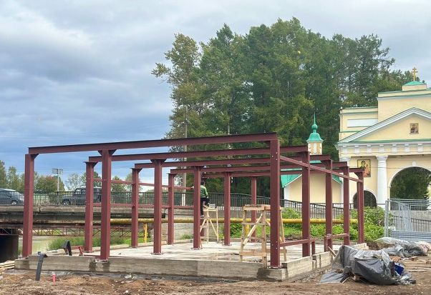
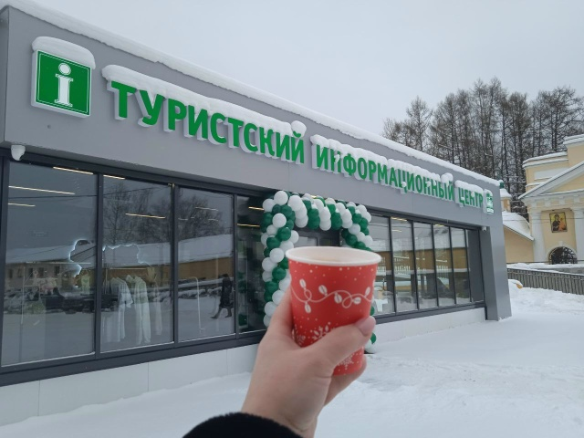
Подготовительные работы по обустройству ИТЦ

Slide 30


Туристская навигация

Slide 31


Интерактивные решения нового поколения: поставка и установка информационных стоек с QR-кодами

Slide 32


Адресные таблички на объектах адресации

Slide 33



Ель новогодняя и иллюминационное оборудование

Slide 34
Организация безопасной сети туристских прогулочных маршрутов:
Проминад на левом берегу реки Тихвинка вдоль северной стены Большого Успенского монастыря
Площадь Свободы, дом 9 – благоустройство прилегающей территории
Асфальтобетонное покрытие у Библиотеки им. Я.И. Бередникова, 5 микрорайон д.50
Ремонт асфальтобетонного покрытия участка улицы Римского-Корсакова
Благоустройство территории у стелы «Город воинской славы»
Проектирование, приобретение и монтаж системы безопасности (видеонаблюдение и видеоаналитика «Искусственный интеллект (ИИ)-контроль территории»)
Огонь памяти

Slide 35


Разработка и внедрение туристического портала «Официальный туристический портал города Тихвин»

Slide 36


Тихвин47.рф

Slide 37


Выводы. Итоги. Осмысление. Новые проекты.

Slide 38

Спасибо за внимание
+7921 360 25 58 kotova.e@lenreg47.ru

